Slide 1



Slide 2
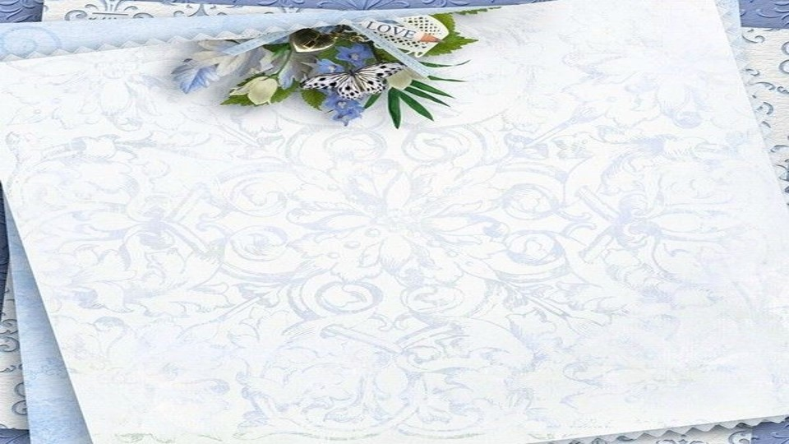
MULHER, a ti uma palavra
Vera Helena Pessoa

Slide 3
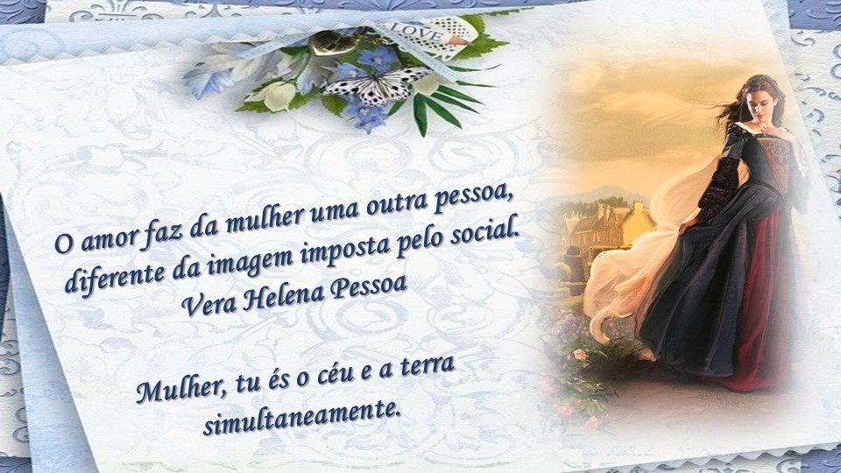
O amor faz da mulher uma outra pessoa,
diferente da imagem imposta pelo social.
Vera Helena Pessoa
Mulher, tu és o céu e a terra
simultaneamente.

Slide 4
A mulher que se ama tem o seu corpo
como o templo do Senhor e, moralmente, é estrela.
Ao ser abandonada afetivamente pelo homem que lhe disse
palavras sedutoras– assim conquistando a sua alma, coração –,
deve procurá-lo tantas vezes necessário for até que
ele lhe peça perdão pelo mal que lhe causou,
pois assassinou a sua alma.

Slide 5


Slide 6
Este pedido deverá ser acompanhado pelo comportamento,
pois somente assim ambos estarão, mutuamente,
em Paz, de volta ao crescimento pessoal e com
os pés nos caminhos de Deus.

Slide 7
O conceito "mulher", aplicado a cada mulher
individual e singular, ainda não consegue dizer tudo,
simplesmente porque a mulher-individual
está continuamente sendo o não-ser, mudando.
No entanto, ainda falta apreendê-la nesse vir-a-ser
como unidade nessa mudança, senão será impossível falar
tanto do conceito "mulher" como da mulher singular e concreta.
O que falta?

Slide 8
O originário, a memória, a linguagem, ou seja,
só quando a mulher singular e concreta vigora como
possibilidade de ser mulher,
no horizonte de mudança e permanência,
é que se pode apreender a mulher-singular-concreta,
como o que ela é no seu concrescer, no seu vir-a-ser "essa" mulher e,
ao mesmo tempo, ser simplesmente "mulher".

Slide 9
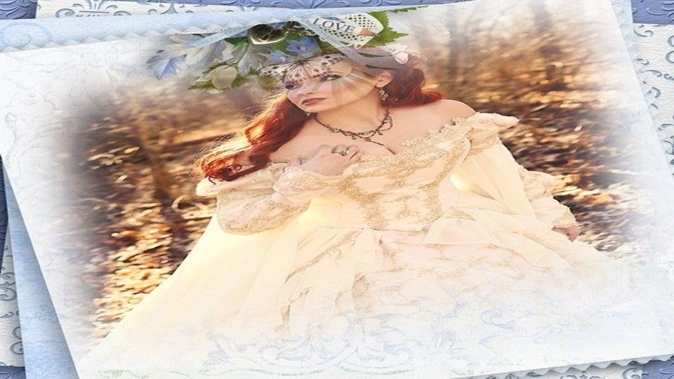

Slide 10
Isso não significa uma essência abstrata do conceito mulher,
mas a tensão entre singularidade e identidade.
Daí que Memória como Unidade não é apenas a identidade,
mas unidade significa sempre unidade de
identidade e de diferença (singularidade);
assim, “entre” ser e não ser há um abismo para o qual
a identidade da diferença e a diferença
da identidade nos atrai irresistivelmente.

Slide 11
O vigor e a possibilidade são Éros.
Podemos ver o sentido profundo desse Éros quando,
entre outras possibilidades concretas,
se concretiza na mulher.
É nesse horizonte que se pode pensar
Mulher e Feminismo poeticamente.

Slide 12
O poético é o vigor poético pelo qual cada mulher é essa mulher e,
ao mesmo tempo, ser feminina.
É daí que se pode pensar a Mulher como corpo na sua feminilidade,
a reunião de terra e céu.
Não podemos pensar aqui terra e céu como conceitos
oriundos de uma visão cosmográfica, mas no que eles têm
de misterioso e sagrado.

Slide 13
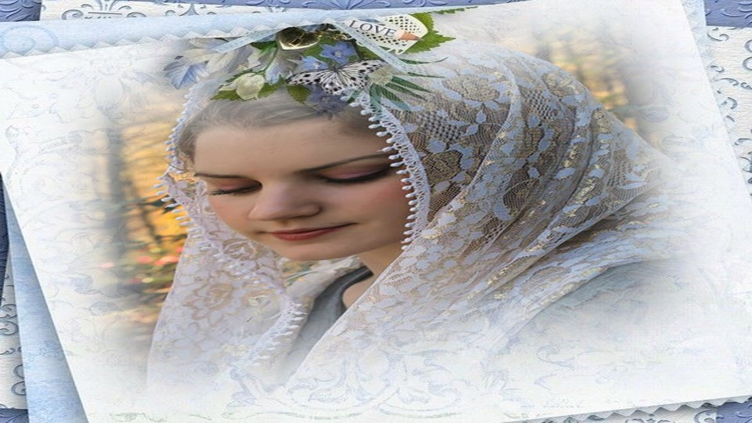

Slide 14
Hoje, a genética já trabalha com a ideia de terra
como sendo Gaia, ou seja, simplesmente, VIDA.
Por isso, a mulher está profundamente ligada à Terra.
Terra é Gaia, é vida. Então, não podemos pensar VIDA
como algo biológico apenas, mas o próprio vigor e a possibilidade
vital que comparece em tudo e que toda a vida possibilita.

Slide 15
A mulher como mulher tem em si sintetizado
todo esse vigor vital. Então, VIDA é uma questão e não
simplesmente um conceito, seja de que ciência for.
Referência:
CASTRO, Manuel Antônio de "Poético-ecologia".
In: CASTRO, Manuel Antônio de.(org.).
Arte: corpo, mundo e terra. Rio de Janeiro: 7Letras, 2009. p. 19.

Slide 16
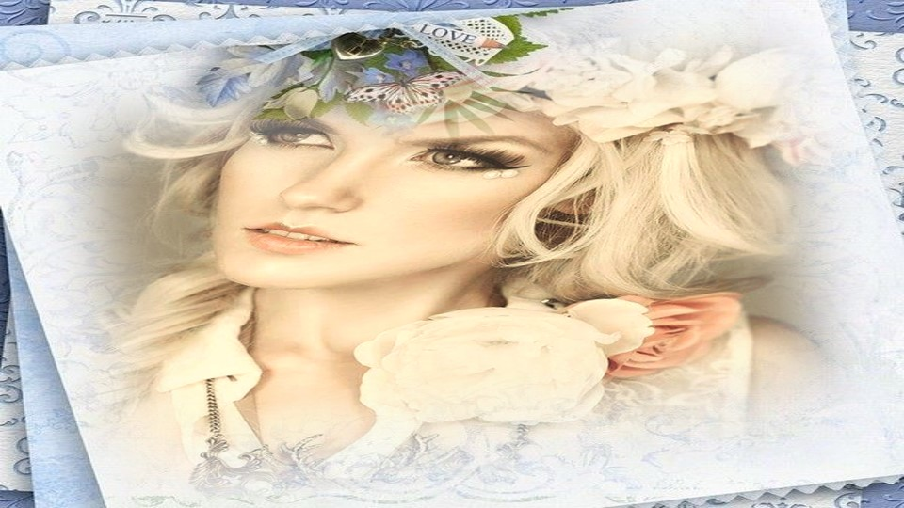

Slide 17
Imagens: Internet e Acervo Pessoal
Texto: Vera Helena Pessoa
https://www.observaredescrever.com.br
Música: Future World Orchestra Hypno
http://www.sergrasan.com.br/cleoslides
Canal no Youtube:
http://www.youtube.com/c/CleoniceMenegattGoelzer
Criação, Formatação e Edição:
Cléo Menegatt
cmenegatt2016@gmail.com

